Slide 1


ỦY BAN NHÂN DÂN QUẬN LONG BIÊN
TRƯỜNG TIỂU HỌC ĐÔ THỊ VIỆT HƯNG
BÀI GIẢNG ĐIỆN TỬ
KHỐI 3
MÔN: TOÁN

Slide 2


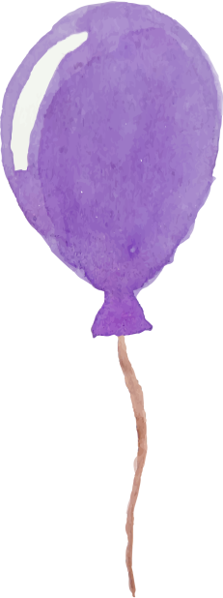










(Tiết 1)

Slide 3
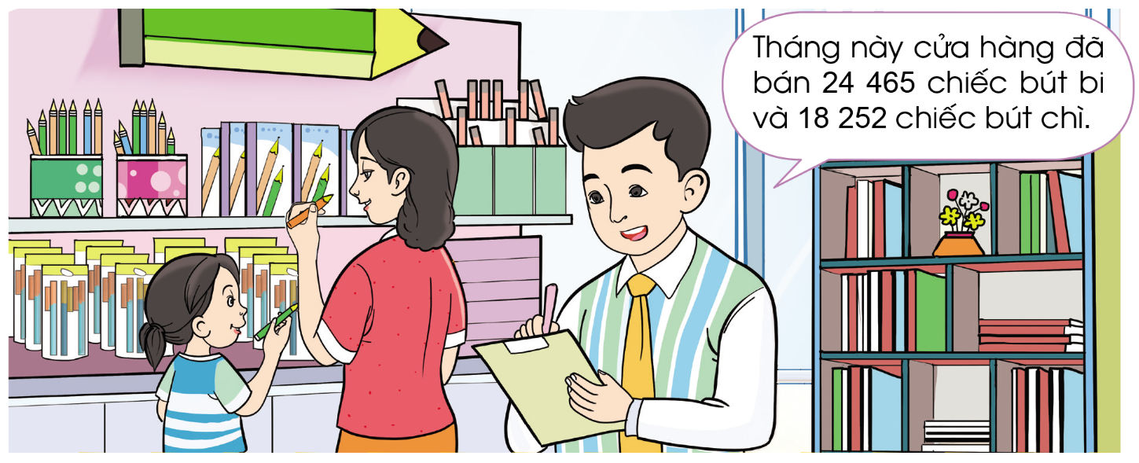
Nêu phép tính tìm số bút bi và số bút chì đã bán?

Slide 4
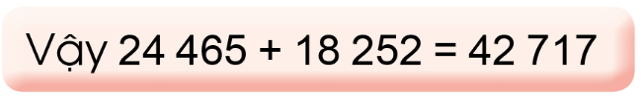
24 465 + 18 252 = ?
24 465
18 252
5 cộng 2 bằng 7, viết 7.
+
6 cộng 5 bằng 11, viết 1, nhớ 1.
4
2
7
1
7
4 cộng 2 bằng 6, thêm 1 bằng 7, viết 7.
4 cộng 8 bằng 12, viết 2, nhớ 1.
2 cộng 1 bằng 3, thêm 1 bằng 4, viết 4.

Slide 5
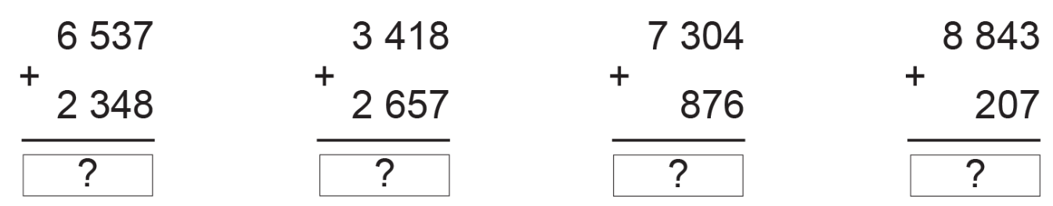
1
Tính
6 537
3 418
7 304
8 843
2 348
2 657
876
207
8
8
8
5
6
0
7
5
8
1
8
0
9
0
5
0

Slide 6
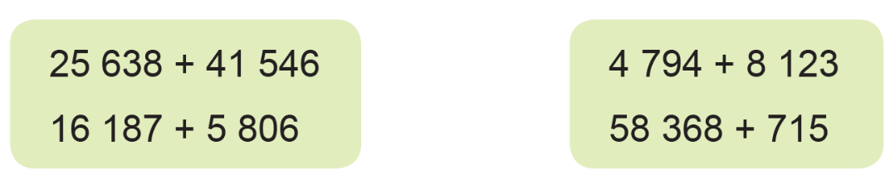
2
Đặt tính rồi tính

Slide 7

25 638 + 41 546
25 638
41 546
6
7
1
8
4

Slide 8
16 187 + 5 806
16 187
5 806
2
1
9
9
3

Slide 9
4 794 + 8 123
4 794
8 123
12
9
1
7

Slide 10
58 368 + 715
58 368
715
5
9
0
8
3

Slide 11









